Slide 1
ПРОЕКТ
«СЕМЬ ЧУДЕС ДОБРЯНСКОГО РАЙОНА»
Автор проекта: Коскова Галина,
воспитатель МБДОУ
«Добрянский детский сад №19»

Slide 2
Мы живем в удивительном Добрянском районе Пермского края. Нам несказанно повезло. У нас красивейшие реки и озера, горы с камнями-исполинами, сказочные леса, уникальные заповедные места. У нас живёт удивительная нация людей под названием «добряки».
Чарующие и навсегда остающиеся в душе старинные поселки, резные деревушки. Величественные храмы и маленькие церквушки, повидавшие на своем веку и процветание, и разорение, и возрождение. Строгановы, Лазаревы, Сюзёвы, Кирпищикова, Хлопин, Ладугин – самый малый перечень легендарных людей созидавших в нашем районе.
Только мы можем похвастаться Камским водохранилищем – рукотворным водоёмом, ширина которого доходит до 12 километров, интереснейшими памятниками середины I –го тысячелетия н.э., таким как Бутырское городище, красивейшим чугунным литьём Добрянского железоделательного завода, замечательным народным театром, визитными карточками района – ансамблем песни и танца народов Урала «Прикамье» и образцовым детским театром моды «ИриС».
Искрится, сверкает, притягивает к себе Уральская Венеция – Добрянская сторонушка своими «чудесами».

Slide 3
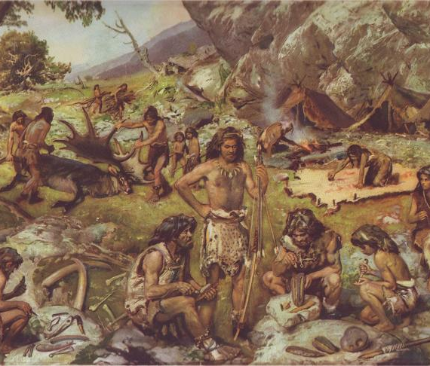
ЧУДО 1
ГАНИЧАТА. СТОЯНКА.

Slide 4
Древняя стоянка Ганичата I и II, расположена на правом берегу Камского водохранилища в 1 км к западу от посёлка Усть-Гаревая Добрянского района Пермского края. Открыта в 1981 г. разведотрядом под руководством А. Ф. Мельничука. Обследовалась А. Ф. Мельничуком в 1985 г., П. Ю. Павловым в 1988 г., Ю. Ю. Цыгановым в 1991 г. Вскрыто 15 кв. м площади памятника. Основная масса находок подъёмный материал. Коллекция памятника состоит из нескольких тысяч каменных предметов. Выделяется 2 хронологические группы. Первая (немногочисленная) представлена изделиями из кремня и кремнистого сланца, относится к верхнепалеолитическому времени. Вторая (основная) представлена орудиями труда, изготовленными из коричневого и серого кварцитопесчаника. В орудийном наборе выделяются чопперы, чоппинги, скребла, острия, ножи. Этот комплекс датируется ранним палеолитом. Сырьё для производства орудий древнее население добывало в районе мощного месторождения кварцитопесчаников близ д. Баранята, где встречены отбойники из крупных галек, отщепы, сколы. Состояние памятника аварийное – разрушается водами Камского водохранилища.

Slide 5
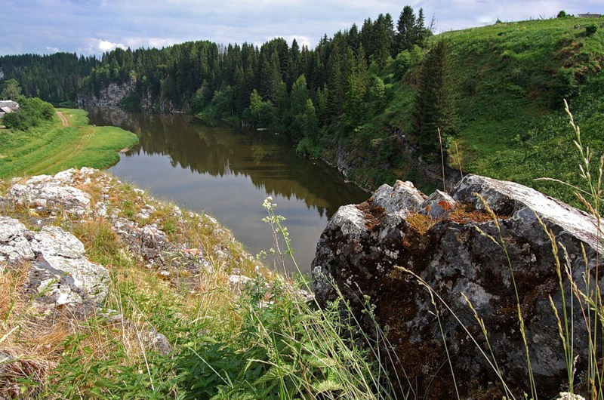
ЧУДО 2
ГОРА «СТОПКА» – САМАЯ ВЫСОКАЯ
В ДОБРЯНСКОМ РАЙОНЕ

Slide 6
«Стопка» - самая высокая гора Добрянского района. Высота над уровнем моря и географические координаты: 339 м, 58°36'20" с.ш. 57°08'03" в.д. Географическое положение: в восточной части Добрянского района в грядово-холмистой части Среднего Урала, в 14 км к востоко-юго-востоку от поселка Вильва. Морфология: вытянута субширотно, на 1 км. Гребень выровненный, узкий. Имеет две вершины: главная расположена в западной части горы, имеет куполообразную форму, плоский верх. Склоны некрутые. Гидрография: западный склон обеспечивает питанием исток р. Развил-Ника (впадает в р. Ник); южный – один из правых притоков р. Ник (впадает в р. Вильва). К западу от горы протекает р. Вильва. Тип и характер растительного покрова: находится ниже границы леса, покрыта древостоем пихтово-елово-березового состава. На склонах горы и прилегающей территории большую площадь занимают вырубки, зарастающие мелколиственными породами.

Slide 7
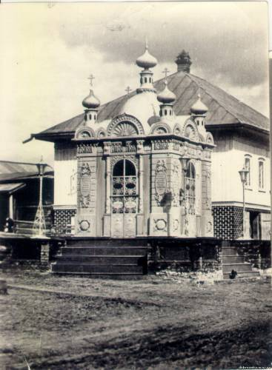
ЧУДО 3
ЧУГУННОЕ ХУДОЖЕСТВЕННОЕ
ЛИТЬЁ
ДОБРЯНСКОГО
ЖЕЛЕЗОДЕЛАТЕЛЬНОГО ЗАВОДА

Slide 8
Изделия чугунного литья мастеровых Добрянского железоделательного завода - настоящие рукотворные произведения искусства. Изготовление металлической часовни-памятника во имя Св.Благоверного Князя Александра Невского и в честь «чудесного спасения Его Величества Государя Императора Александра Александровича и его Августейшего семейства, случившегося 17 октября 1888 года» - наивысшая точка рассвета чугунного художественного литья в Добрянке. Автором проекта часовни был творчески одаренный человек, общественный деятель, изобретатель, краевед, художник, управляющий Добрянского завода Павел Иванович Сюзёв (1837-1893). Отливка деталей, сборка велась мастеровыми завода. Часовня – настоящая краса завода, пятиглавая, с зеркальным крестом, золочеными надписями, литыми орнаментами и медальонами была освящена 30 августа 1892г. По своему художественному решению и техническому исполнению Часовня не имела себе равных, нежели знаменитый чугунный павильон, отлитый каслинскими мастерами для Парижской Всемирной выставки в 1900 году. В 1933 году по решению Добрянского райисполкома часовня была ликвидирована, разобрана и отправлена на переплавку, от нее сохранились лишь некоторые элементы художественного литья. По ним в 2000 году была восстановлена новая часовня. Нынешняя часовня – великолепное украшение нашего города, символ герба города Добрянки.
В 1888 году на Добрянском заводе был создан музей, где были представлены великолепные изделия добрянских мастеров - литые ажурные столики, диванчики, подставки под цветы, лампы и другие изделия, некоторые из них и сейчас хранятся в Добрянском краеведческом музее.

Slide 9
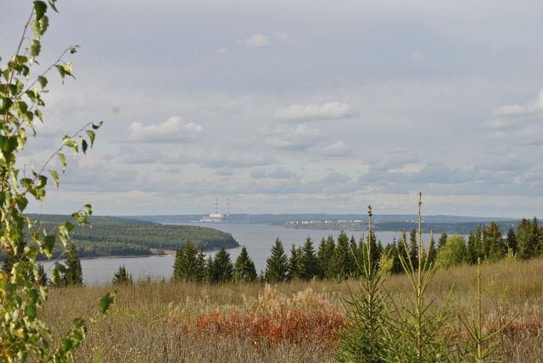
ЧУДО 4
ЛУНЕЖСКИЕ ГОРЫ

Slide 10
По берегу Камского водохранилища от Добрянки до Полазны узкой 20-километровой грядой тянутся Лунежские горы, которые местные жители называют просто Лунежки. Невысокие горы, поднимающиеся над водохранилищем не более чем на 50 метров, издавна привлекали к себе внимание геологов и ботаников.
Многие годы здесь работали экспедиции карстоведов Пермского государственного университета, которые только на одном полазненском полуострове описали более 5 тыс. воронок и других карстовых явлений. Было также известно, что в середине прошлого столетия между Добрянкой и Полазной произошло 7 землетрясений силой до 5 баллов. Одно из самых значительных землетрясений в окрестностях Добрянки было 14 мая 1867 г. Первый русский сейсмолог А. Орлов изучил район землетрясения, опросив более 100 очевидцев в 50 деревнях. Составленный А. Орловым подробный план Добрянского сейсмоактивного района стал первой в России схемой распространения землетрясения. Несколько слабых землетрясений, а также случайных провалов и просадок отмечены здесь и в нынешнем столетии.

Slide 11
Лунежские горы интересны не только в геологическом, но и в ботаническом отношении. В 1911 г. выдающийся пермский ботаник П. И.Сюзев писал: "На реке Каме выше Полазны Пермского уезда на гипсовых обнажениях пермокарбоновой толщи сохранилась любопытная флора третичных реликтов. Тут сосновый бор венчает гипсовые скалы, и целый десяток альпийских растений на утесах представляет большую неожиданность вдали от Уральского хребта". Растительность Лунежских гор изучали такие видные ботаники Урала, как К. Игошина и А. Пономарев. При этом К. Игошина описала 603 полезных растения флоры Среднего Урала. В последние годы здесь работали научные сотрудники и студенты кафедры ботаники Пермского государственного университета. Эти исследования позволили провести учет отдельных растений и выявить ряд редких реликтовых растений, подлежащих охране. В список внесены альпийская астра и соссюрея, лук-скорода, лилия-саранка, цистоптерис ломкий, адонис сибирский, пион марьин корень, куропаточья трава, или дриада. Описана ива отогнутопочечная. По богатству полезных растений участок Лунежских гор превосходит многие уголки Урала.

Slide 12
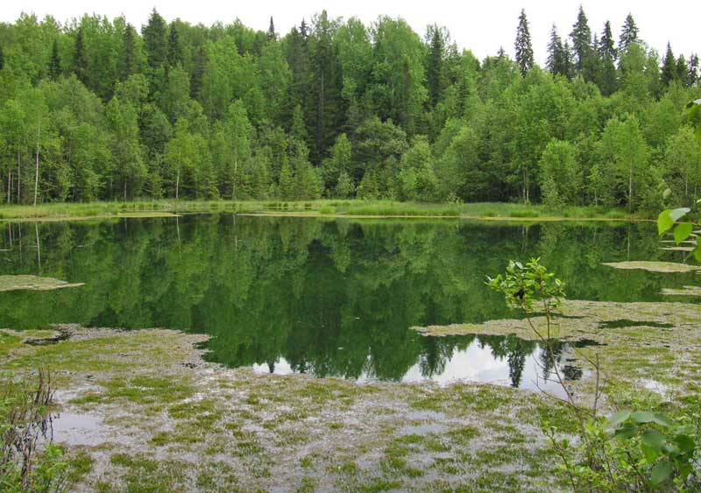
ЧУДО 5
ОЗЕРО РОГАЛЁК

Slide 13
Озеро Рогалёк самое глубокое карстовое озеро в России. Расположено озеро в Дурнятской котловине, близ деревни Дурнята Добрянского района, где находятся еще 10 различных по величине и составу воды озер. Внешне озеро-рекордсмен похоже на «восьмёрку», состоит из двух котловин – 9 и 61 м. глубиной. Озеро питается подземными родниковыми водами, а оттого температура не превышает 4-5ͦ С. Зимой озеро не замерзает. Добраться до озера можно ранней весной или поздней осенью, т.к. летом тропа зарастает борщевиком.

Slide 14
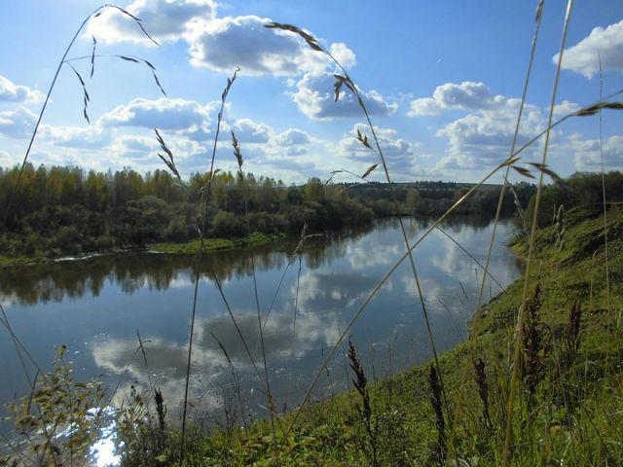
ЧУДО 6
СЕЛО ПЕРЕМСКОЕ

Slide 15
Село Перемское - самый старый населенный пункт Добрянского района. Первое упоминание о селе относится к переписи И. Яхонтова за 1579 год. Тогда деревня называлась Вильгорт. В переводе с коми-пермяцкого: «виль» - новый, «горт» - деревня. Летом 1581 года отряд воинов одного сибирского князя сжигает деревни на реке Косьве, в том числе и эту деревню. По переписи М. Кайсарова (1623-24 гг.) бывшая деревня носит название Косвинский погост, а по данным 1799 г. уже село Перемское. В конце 18 века в селе была построена деревянная Богоявленская церковь, а в 1830 году выстроена большая каменная церковь. Закрыта церковь в 1936 году. В настоящее время церковь имеет полуразрушенный вид. В 1874 году в Перемском была открыта земская школа, в 1892г.- сельская больница, где работали врач и фельдшер. В это же время в селе действовал самодеятельный театр. В 1884г. существовала библиотека-читальня. В 1908 году в селе находились волостное правление, попечительство о народной трезвости, земская почтовая станция, ветеринарный пункт. Дважды в год в селе проходили трехдневные торжки – Крещенский и Никольский.
В настоящее время в «столице» косьвинского края проживает 735 чел. (по данным переписи 2008г.), ведется сельское и лесное хозяйство.

Slide 16
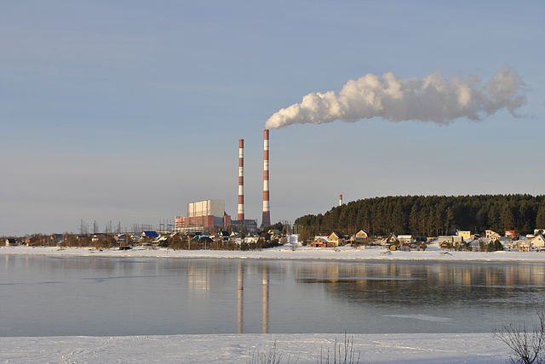
ЧУДО 7
ПЕРМСКАЯ ГРЭС

Slide 17
Пермская ГРЭС – крупнейшая электростанция в России. Ежегодно ГРЭС вырабатывает до 15 млрд/ч электроэнергии и снабжает теплоэнергией г.Добрянку. На данный момент работают три энергоблока мощностью по 800 МВт каждый, готова ячейка под установку 4-го энергоблока.
Электростанцию можно заносить в Книгу рекордов Гиннеса. Основание первое: эксплуатационный персонал был набран уже на стадии проектирования станции. Те люди, которые принимали участие в проектировании и строительстве, потом работали на этом оборудовании. Такого больше не было ни на одной из станций Советского Союза. Основание второе: на Пермской ГРЭС до пуска в эксплуатацию – 1986 год (запуск первого энергоблока) – была отстроена вся сфера соцкультбыта. Основание третье: обычно станции проектировал один директор, строил второй, запускал третий, работал четвертый… На Пермской ГРЭС всеми процессами руководил один человек – первый директор Владимир ЛАДУГИН. ГРЭС всегда работала так, как считали нужным ее высококлассные специалисты. Это, пожалуй, единственная станция, которая всегда идет своим путем.
Масштабы электростанции поражают воображение. Высота главного корпуса 110 м, длина 600 м, высота дымовых труб 330 м, высота подвешенных гигантских котлов – 102 м, вес каждого из них 15 тонн. На строительстве станции работало более 10 тысяч строителей.
Изюминка электростанции – её необычное подразделение – цех воспроизводства рыбы, где выращивают мальков стерляди и восполняют природные запасы рек Прикамья.

Slide 18
Используемая литература:
1. Палеолитические памятники Северо-Востока европейской части России. Павлов П.Ю.Сыктывкар, 1996
Первоначальное заселение Урала человеком. 2000
Туризм в Пермской области. ООО «Раритет», 2002
Малая Родина. М.Калинин, И.Калинина, 2003
Добрянский край. Четыре века нашей истории.М.Калинин, 2005
Слово ласковое Добрянка, 2001
В сердце Пермского края. М.Калинин, 2008
Добрянский район – территория роста, июнь 2007
Лунежские горы и Камская долина, ландшафтный памятник природы. Овеснов С.А.(Интернет)
10. Пермский край. Активный и познавательный туризм, 2012

Slide 19
СПАСИБО ЗА ВНИМАНИЕ!

